Slide 1
সবাইকে স্বাগতম

Slide 2
পরিচিতি
শিক্ষক পরিচিতি
মোহাম্মদ এহছানুল হক
সহকারি শিকক
গুজাদিয়া জাটিয়াপাড়া দাখিল মাদ্‌রাসা
করিমগঞ্জ কিশোরগঞ্জ।
মোবাইলঃ ০১৭১৭৩৪৫৪৪৫
পাঠ পরিচিতি
বিষয়ঃ আকাইদ ও ফিকহ
শ্রেণিঃ সপ্তম
আধ্যায়ঃ পঞ্চম
পাঠঃ প্রথম
সময়ঃ ৪৫মিনিট।
তারিখঃ ১১/৩/২০২০খ্রিঃ

Slide 3
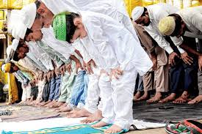
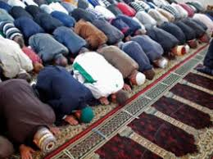
নিচের ছবিগুলোর প্রতি লক্ষ্য কর

Slide 4
তাহলে আজকে আমাদের পাঠের বিষয় কি হতে পারে?
ঠিক আছে -চল আজকে আমরা ‘সালাত’ বা নামায নিয়ে আলোচনা করি ।

Slide 5
এ পাঠ শেষে শিক্ষার্থীরা.........
সালাতের ভিতরের ও বাহিরের ফরজসমূহ চিহ্নিত করতে পারবে।
সালাতের সালাতের পরিচয় লিখতে পারবে।
ওয়াজিবসমূহ ব্যাখ্যা করতে পারবে।

Slide 6
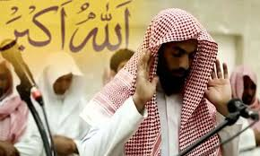

Slide 7
‘সালাত’ শব্দটি আরবি শব্দ, যার আবিধানিক অর্থ -দোয়া, রহমত, ইস্তিগফার ইত্যাদি। ইসলামের পঞ্চস্তম্ভের দ্বিতীয়। ফারসি ভাষায় একে ‘নামায’ বলা হয়। ইবাদতের মধ্যে সালাতকে দ্বীনের খুটি বলা হয়।

Slide 8
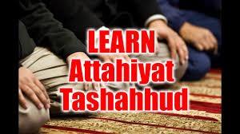

Slide 9
সালাতের বাহিরের ফরজ ৭টি
কাপড় পাক পবিত্র হওয়া।
নামাযের জায়গা পাক পবিত্র হওয়া।
শরীর পাক পবিত্র হওয়া।
সতর ঢাকা।
কিবলার দিকে ফিরে নামায আদায় করা।
নামাযের ওয়াক্ত শুরু হওয়া।
মামাযের নিয়ত করা।

Slide 10
নামাজের ভিতরের ফরজ ৬টি
দাঁড়িয়ে নামাজ পড়া।
তাকবিরে তাহরিমা বলা।
ক্বেরাত পড়া।
রুকু করা।
সেজদা করা।
শেষ বৈঠক করা।

Slide 11
দলগত কাজ
দল ‘ক’ [জোড় রোল]
দলে বসে আলোচনা করে সালাতের বাহিরের ফরজগুলো খাতায় লিখ।
দল ‘খ’ [বিজোড় রোল]
দলে বসে আলোচনা করে সালাতের ভিতরের ফরজগুলো খাতায় লিখ।

Slide 14
সালাতের ওয়াজিব ১৪টি
সুরা ফাতিহার সাথে সুরা মিলানো।
রুকু হতে সোজা হয়ে দাঁড়ানো।
দুই সেজদার মাঝখানে সোজা হয়ে বসা।
তিন ও চার রাকাত বিশিষ্ট সালাতে দুই রাকাতের পর বসা।
প্রথম ও শেষ বৈঠকে তাশাহুদ পড়া।
ইমামের জন্য কিরাআ ত ওয়াক্ত অনুযায়ী আস্তে ও জোড়ে পড়া।
বেতেরের সালাতে দোয়ায়ে কুনুত পড়া।
দুই ইদের সালাতে অতিরিক্ত ছয় তাকবির বলা।
ফরয নামাজে প্রথম দুই রাকাতকে কেরাতের জন্য নির্ধারিত করা।
প্রত্যেক রাকাতের ফরযগুলোর তারতিব ঠিক রাখা।
প্রত্যেক রাকাতের ওয়াজিবগুলোর তারতিব ঠিক রাখা।
তাদিলে আরকান অর্থাৎ রুকু, সেজদা, দাঁড়ানো, বসায় কমপক্ষে এক তাসবীহ পরিমাণ স্থির থাকা।
সালাম বলে সালাত শেষ করা।

Slide 15
মূল্যায়ন
সালাত শব্দের অর্থ কি?
দোয়া, রহমত, ইস্তিগফার।
সালাতকে ফারসিতে কি বলা হয়?
নামাজ।
ইবাদতের মধ্যে সালাতকে কি বলা হয়েছে?
দ্বীনের খুটি।

Slide 16
বাড়ির কাজ
সালাত সঠিকভাবে আদায় হবার জন্য সালাম ফিরানোর গুরুত্ব ব্যাখ্যা কর।

Slide 17
ধন্যবাদ সবাইকে

